Slide 1
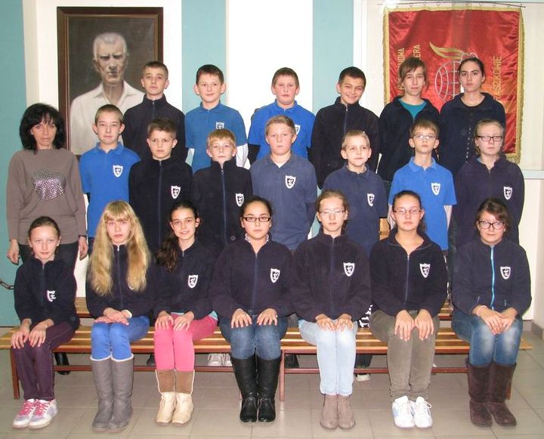
KLASA 6A

Slide 2
Średnia ocen :
4,36
Średnia frekwencja :
94,05%

Slide 3
Uczniowie ze średnią ocen powyżej 4,75:
-Karina Krawiec 5,45
-Michalina Rychlik 5,36
-Kaja Początek 5,09
-Damian Wierzbicki 5,09

Slide 4
-Adrian Harasymko 5,0
-Julia Minta 4,91
-Magda Michalak 4,82
-Bartłomiej Oleśków 4,82

Slide 5
Uczniowie ze 100% frekwencją:
-Magdalena Michalak

Slide 6
Byliśmy już m.in. :
-W ostrowskim Domu Kultury na spektaklu pt. „ Ten Obcy”
-W raszkowskim Domu Kultury na spektaklu pt. „ Pani Zima”

Slide 7
-W Centrum Nauki Kopernik w Warszawie
-Na wycieczce szkolnej w Karpaczu

Slide 8
Nasze osiągnięcia:
-6 miejsce Juliana Wasiaka na Crossie Fiedlera
-2 miejsce Kariny Krawiec w gminnym konkursie z języka Angielskiego

Slide 9
-4 miejsce Michaliny Rychlik
w gminnym konkursie
z języka Angielskiego.
-4 miejsce Kariny Krawiec w Mistrzostwach Wielkopolski Szkół w BNO-2 miejsce drużynowo.

Slide 10
-6 miejsce Michaliny Rychlik w konkursie wiedzy o krajach anglojęzycznych.
-1 miejsce drużynowo w Gminnym turnieju unihokeja Mateusz Grabowski i Krzesimir Szymczak.

Slide 11
-finalista Mistrzostw Wielkopolski Szkół w sztafetowych biegach przełajowych Julian Wasiak.
-2 miejsce w „Mikrofoniku” zespołu „Familijny Blues ” : Asia, Izabela, Magda, Karina

Slide 12
-9 miejsce Kariny Krawiec w gminnym konkursie wiedzy o krajach anglojęzycznych.
-1 miejsce Michaliny Rychlik w szkolnym konkursie recytatorskim.

Slide 13
Zachowanie klasy:
3 wzorowe
10 bardzo dobrych
4 dobre
- 3 poprawne

Slide 14
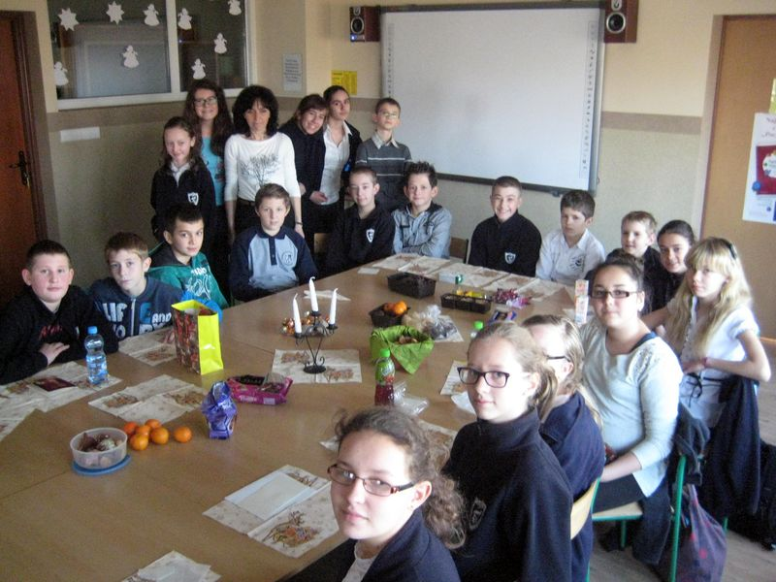
Dziękujemy

